Slide 1
Zpracovatelský průmysl mimo Evropu
10. prosince 2014

Slide 2
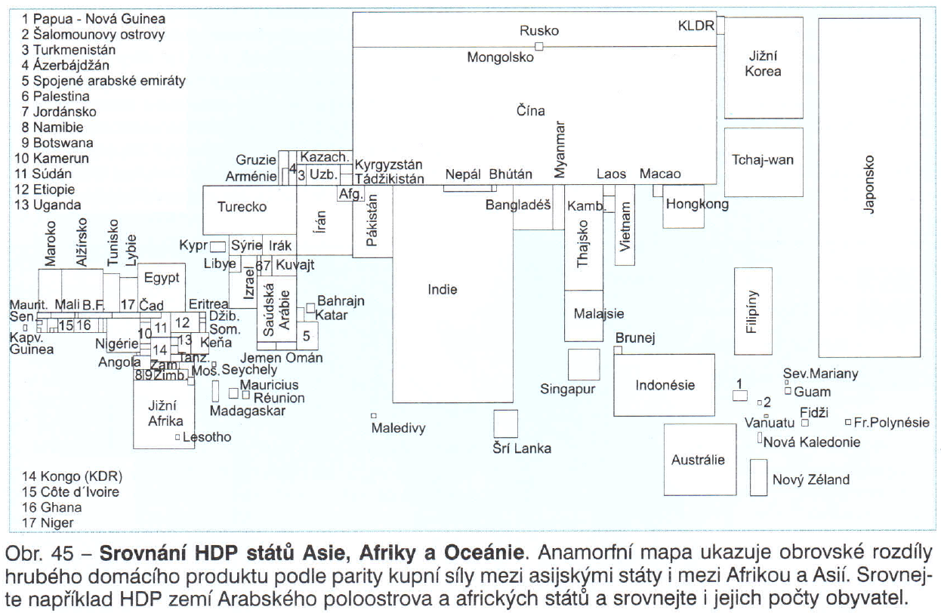
Asie, Afrika, Austrálie a Oceánie

Slide 3
Turecko a JZ Asie 1
TURECKO
- vyšší úroveň oproti okolí, regionální velmoc,
- oděvy, železo, ocel a barevné kovy, chemikálie, elektropřístroje,
- upravené a opracované zemědělské produkty.
IZRAEL
- silné vazby na euroamerickou civilizaci, Izrael x Arábie,
- velmi vyspělý stát,
- strojírenství a elektrotechnika s orientací na špičkové zbraně,
- spotřební elektronika, dopravní prostředky, potravinářství a chemie,
- broušení diamantů.
ÍRÁN
- podobný Turecku,
- petrochemické a textilní výrobky (zejména perské koberce),
- export malý, produkty určené zejména na domácí trh (sankce a embarga).

Slide 4
Turecko a JZ Asie 2
SAÚDSKÁ ARÁBIE
- jeden z nejmocnějších a nejrozvinutějších států Perského zálivu,
- strojírenství (montáž automobilů a motocyklů),
- výroba stavebních hmot (cement a vápno).
STÁTY PERSKÉHO ZÁLIVU (včetně Íránu a Saudské Arábie)
- významná vazba na těžbu ropy a zemního plynu -> petrochemické závody,
- výroba železa, mědi a hliníku,
- obory vázané na zemědělství (potraviny, textil, kůže) – platí zejména pro Sýrii, Irák a Libanon.

Slide 5
Kavkaz a Střední Asie
ARMÉNIE, GRUZIE a ÁZERBÁJDŽÁN
- slabý průmysl, nestabilita, vliv Ruska,
- Ázerbájdžán: těžba ropy a zemního plynu (Baku a Kaspické moře).
KAZACHSTÁN
- chybí lehký průmysl,
- průmysl navázaný na těžbu (uhlí, ropa a zemní plyn, rudy) -> hutnictví, těžké strojírenství a těžká chemie,
- nejúspěšnější stát střední Asie, silné vazby na Rusko.
UZBEKISTÁN
- stroje určené ke kultivaci sklizně a zpracování bavlníku.
KYRGYZSTÁN, TÁDŽIKISTÁN a TURKMENISTÁN
- textilnictví, export kovů.

Slide 6
Afghánistán a Pákistán
AFGHÁNISTÁN
- země zničená častými válkami a vládou Tálibánu.
PÁKISTÁN
- rozvojová země vs. „asijský tygr“ (3. vlna),
- potravinářství, textilnictví a kožedělný průmysl (zejména bavlněné textilie).

Slide 7
Jižní Asie
INDIE
- jedna z největších světových ekonomik (BRICS), „asijský tygr“ (3. vlna), dynamický vývoj, ale velmi chudá země,
- na jedné straně potravinářství a odvětví TOK x na druhé straně zapojení do globální ekonomiky skrze out-sourcing,
- hutní výroba navazující na těžbu nerostných surovin,
- moderní strojírenské a elektrotechnické obory (vlastní kosmický a atomový průmysl).
ZBYTEK JIŽNÍ ASIE
- potravinářství a odvětví TOK,
- Bangladéš: oděvy (jutovina), čaj, velmi chudá země,
- Srí Lanka: čaj, cestovní ruch,
- Maledivy: cestovní ruch,
- Nepál a Bhútán: závislost na Indii, zemědělství a vysokohorská turistika.

Slide 8
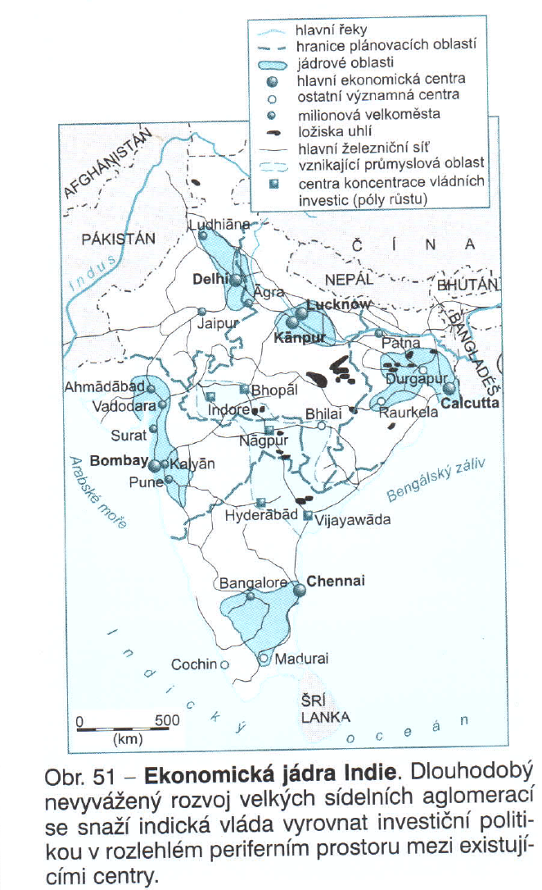
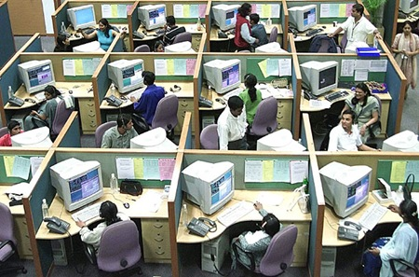
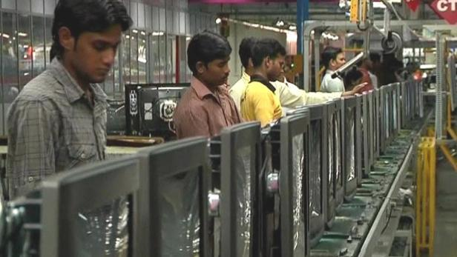
Indie

Slide 9
Jihovýchodní Asie 1
SINGAPUR
- městský stát, petrochemie, strojírenství,
- spotřební elektronika a elektrotechnika,
- „asijský tygr“ (1. vlna).
MALAJSIE
- elektrotechnika a optika,
- strojírenství a chemie,
- „asijský tygr“ (2. vlna).
BRUNEJ
- ropný sultanát.
THAJSKO
- průmysl podobný jako v Malajsii,
- cestovní ruch,
- „asijský tygr“ (2. vlna).

Slide 10
Jihovýchodní Asie 2
VIETNAM
- komunistické zřízení, ale podobné jako v Číně,
- strojírenství a elektrotechnický průmysl (vliv zahraničních investorů),
- textilní produkce,
- „asijský tygr“ (3. vlna).
INDONÉSIE
- země bohatá na suroviny (zejména ropa), také výroba hliníku a niklu -> hutnictví,
- strojírenské a elektrotechnické obory,
- potravinářství (čaj a káva),
- zákaz vývozu surového dřeva (nutné zpracování před jeho exportem),
- „asijský tygr“ (2. vlna).
FILIPÍNY
- dynamický průmysl („asijský tygr“ 2. vlny) vs. potravinářství (banány, kopra),
- využití blízkosti Číny, Tchaj-wanu a Japonska.
OSTATNÍ STÁTY
- chudé země, i když v některých ekonomické oživení: Laos („asijský tygr“ 3. vlny), Kambodža („asijský tygr“ 3. vlny) a Barma (Myanmar)

Slide 11
Východní Asie 1
ČÍNA
- komunismus s tržními prvky (změna po smrti Mao Ce-tunga v roce 1976),
- zvláštní ekonomické zóny, celní a daňové úlevy,
- dynamicky rostoucí země, ekonomická mocnost, člen BRICS, „asijský tygr“ 3. vlny,
- preference lehkého průmyslu (podporováno vládou),
- strojírenství, elektronika a elektrotechnika, textil a oděvy,
- modernizace těžkého průmyslu navázaného na těžbu surovin,
- otázky vstupu zahraničního kapitálu,
- problematika plagiátorství,
- levná pracovní síla, kvantita vs. kvalita výroby, úroveň pracovních podmínek.
TCHAJ-WAN
- problematika mezinárodního statutu (za nezávislý stát uznává jen přes 20 zemí),
- elektronika a elektrotechnika, strojírenství,
- „asijský tygr“ (1. vlna).
HONGKONG: pronájem pro Velkou Británii (1898 až 1997), „asijský tygr“ (1. vlna).
MACAO: bývalá portugalská kolonie, pod čínskou správou od 1999.
TIBET: otázka nezávislosti, pod čínskou správou od 1951.

Slide 12
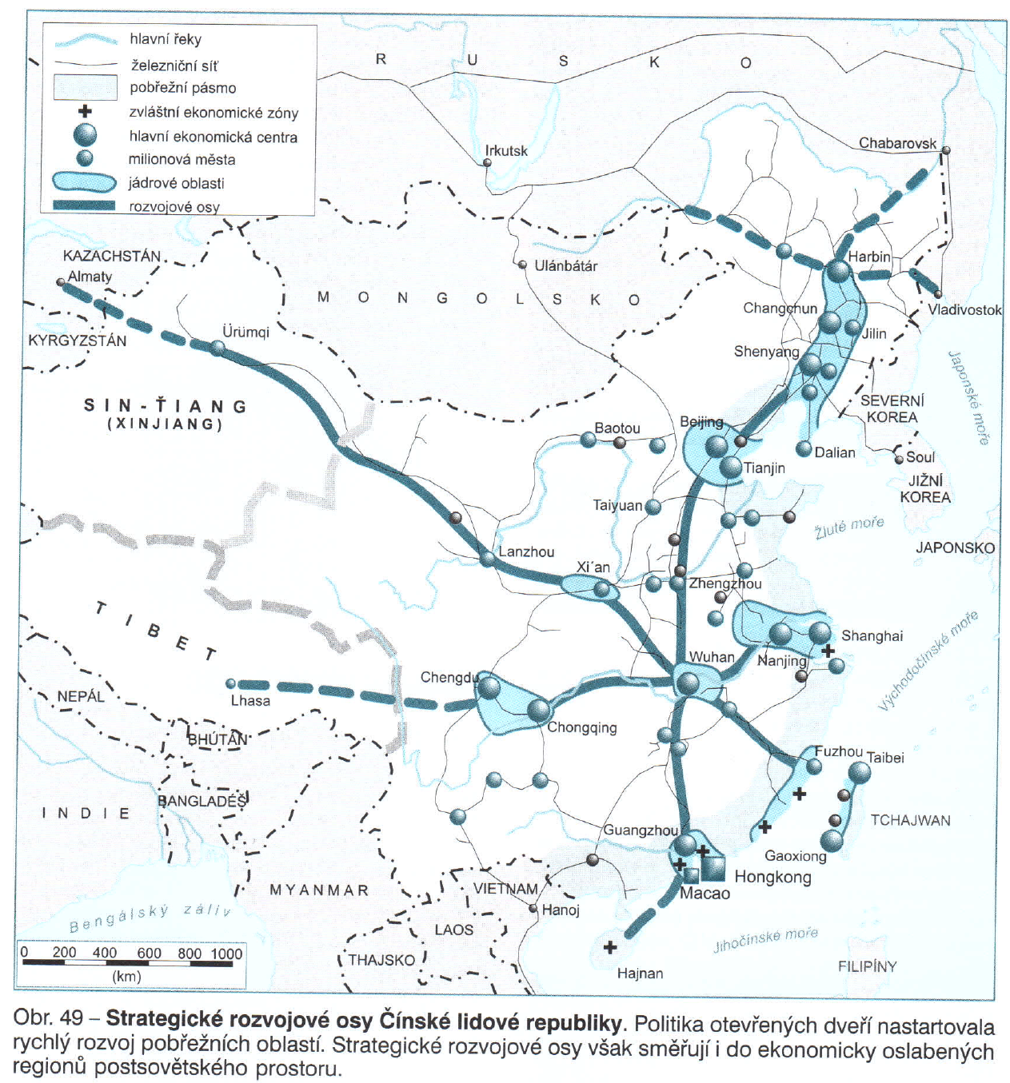
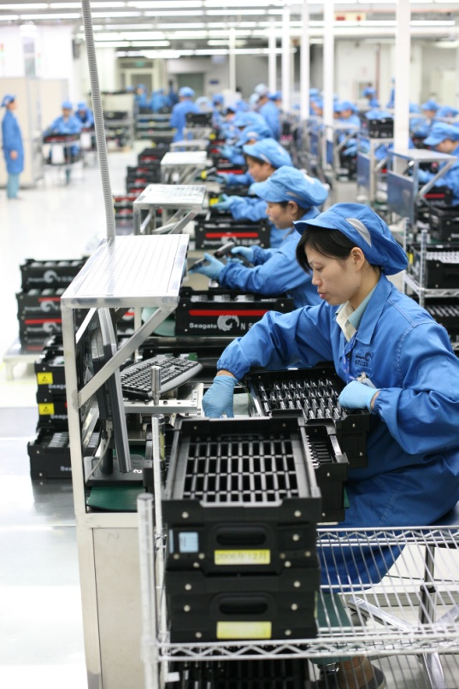
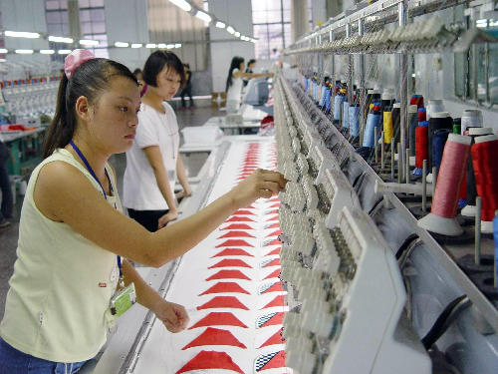
Čína

Slide 13
Východní Asie 2
JAPONSKO
- ekonomicky velmi rozvinutá země, člen skupiny G8,
- silné postavení vědy a výzkumu, otázka know-how,
- hutnictví i při absenci těžby (všechny kovy a slitiny),
- chemický průmysl,
- strojírenství (zejména dopravní): značky Toyota, Nissan, Honda, Suzuki, Mitsubishi a Yamaha,
- elektrotechnika a elektronika: značky Hitachi, Sony a Atari,
- loděnice a rozvoj železniční dopravy,
- japonský přístup k práci, velké soukromé společnosti (zaibecu) – nutný finanční, výrobní a obchodní kapitál.
JIŽNÍ KOREA
- obdobou zaibecu jsou čeboly, např. Hyundai, Daewoo a Kia,
- výroba automobilů, lodí, ropných tankerů, elektrospotřebičů a chemických produktů,
- „asijský tygr“ (1. vlna),
- problematika komunistické KLDR (vlastní vlády od 1948, válka 1950-53).
MONGOLSKO
- slabě rozvinutý průmysl, závislý na místních zdrojích,
- potravinářství, obory TOK, dřevozpracující průmysl.

Slide 14
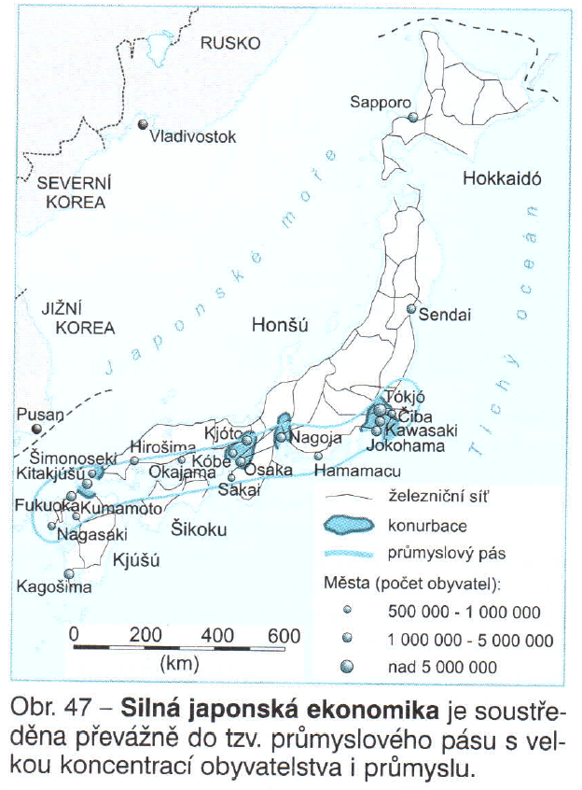





Japonsko

Slide 15
Austrálie a Oceánie
AUSTRÁLIE
- vysoká technologická úroveň, bohatá země,
- hutní základna, rozvoj strojírenství a elektrotechniky (dopravní prostředky, elektrospotřebiče, těžební stroje),
- potravinářství (export masných a mléčných produktů),
- chemie (hnojiva, pohonné hmoty, gumárenství, kosmetika).
NOVÝ ZÉLAND
- ovocnářství (kiwi), živočišná výroba a potravinářství,
- strojírenství: zemědělské a potravinářské stroje,
- chemie: hnojiva.
PAPUA-NOVÁ GUINEA
- tradiční způsob života, nerostné suroviny, zpracování lesních a mořských produktů.
OSTATNÍ STÁTY
- Fidži: producent cukru,
- Nová Kaledonie: těžba niklu,
- Nauru: těžba fosfátů, vysoká životní úroveň.

Slide 16
Afrika 1
EGYPT
- odvětví vázaná na zemědělskou výrobu,
- těžba ropy, hutní výroba, rozvinuté strojírenství a chemie,
- potravinářství a obory TOK.
OSTATNÍ STÁTY SEVERNÍ AFRIKY
- významná těžba ropy a zemního plynu,
- Tunisko: potravinářství,
- přístup k rozvoji cestovního ruchu v severní Africe: ANO – Egypt, Tunisko a Maroko
NE – Alžírsko, Libye
SUBSAHARSKÁ AFRIKA
- těžební průmysl, monokulturní zemědělství (někde ještě samozásobitelství),
- nejchudší makroregion světa,
- nedokonalá dopravní síť: spojnice zdrojů surovin a přístavů, jinak téměř nic.
Nigérie
- těžba ropy a na ni navázaná petrochemie, hutnictví,
- strojírenství (montáž automobilů), papírenství a potravinářství.

Slide 17
Afrika 2
bohatší státy subsaharské Afriky
- Côte d’Ivoire (Pobřeží slonoviny), Senegal a Ghana,
- Demokratická republika Kongo: bohaté naleziště surovin (války),
- Angola a Gabon: těžba ropy.
JIHOAFRICKÁ REPUBLIKA (JAR)
- rozvinutá ekonomika,
- problematika apartheidu (politika rasové segregace),
- vědecko-výzkumná základna,
- hutnictví (rozvoj díky bohatým zdrojům surovin – uhlí, rudy a zlato),
- potravinářství (ovoce, víno), textilnictví (vlna),
- cestovní ruch.
BOHATŠÍ STÁTY JIŽNÍ A VÝCHODNÍ AFRIKY
- Namibie,
- Mauricius a Seychely: cestovní ruch.

Slide 18
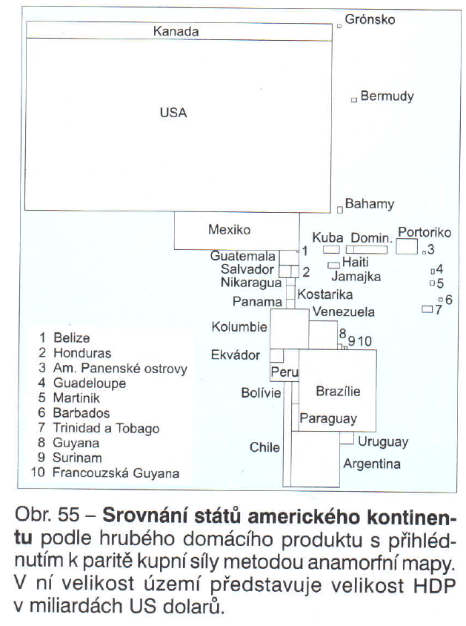
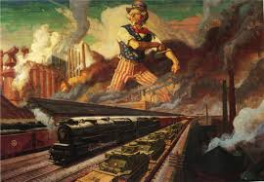

Amerika

Slide 19
Severní Amerika 1
USA i Kanada
- velmi vyspělé státy, oba členy skupiny G8,
- USA jako nejrozvinutější ekonomika světa,
- silný vliv Severní Ameriky (zejména USA) na Latinskou Ameriku + kontakty na západní Evropu a východní Asii,
- nejrozvinutější regiony: východní pobřeží kontinentu (Atlantik),
západní pobřeží kontinentu (Pacifik),
- nejméně rozvinutá oblast: dolní povodí řeky Mississippi,
- dohody o volném obchodu:
a) 1989 – FTA = USA-Canada Free Trade Agreement (USA a Kanada),
b) 1994 – NAFTA = North American Free Trade Agreement (USA, Kanada a Mexiko).
KANADA
- rozvoj zejména po první světové válce,
- země s vysokou životní úrovní,
- široká škála nerostných surovin (ropa a zemní plyn, uhlí, uran, zinek, nikl) a na ně navázané hutnictví (kovy, slitiny, kovové výrobky) a petrochemie,
- strojírenství, elektronika a elektrotechnika,
- dřevozpracující průmysl (celulóza, novinový papír, stavební řezivo, nábytek),
- centra průmyslu (ekonomiky) na JZ a JV země při hranici s USA.

Slide 20
Severní Amerika 2
SPOJENÉ STÁTY AMERICKÉ (USA)
- první osadníci: lov, zemědělství a zpracování dřeva,
- farmaření na velkých plochách (žádný feudalismus, rozsáhlé prostory),
- přistěhovalci a využití jejich kreativity a produktivity,
- důraz kladen na vědu a výzkum,
- podpora individuálních hodnot, pružný trh práce, minimum zásahů ze strany státu, úspěšný příběh „selfmademana“,
- problematika rasismu, vysoká mobilita pracovních sil,
- stroje, dopravní prostředky, kovové výrobky,
- centra průmyslu (ekonomiky): BosWash (Boston – Washington),
ChiPitts (Chicago – Pittsburgh),
SanSan (San Francisco - San Diego), Sillicon Valley,
Texas a Florida (petrochemie, elektro).
- dopravní strojírenství: General Motors, Ford, Chrysler (dnes spolupráce s Fiatem),
- petrochemie: Exxon Mobil, Chevron,
- chemicko-gumárenské obory: E.I. Du Pont de Nemours, Goodyear Tire,
- elektronika a IT: IBM, Microsoft, General Electric, Hewlwtt-Packard,
- potravinářství: Coca-Cola, Pepsi Cola.

Slide 21
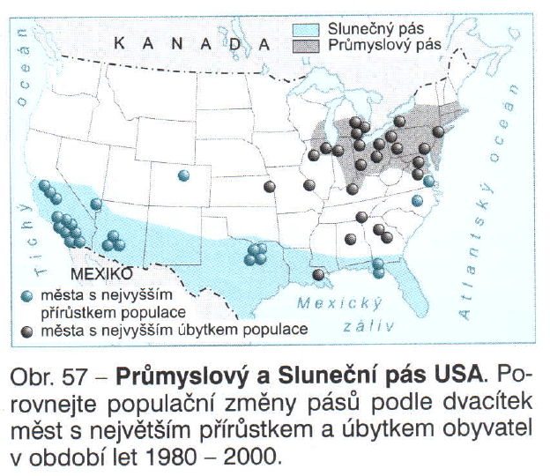
USA
Industrial Belt
= průmyslový pás
- ChiPiits + BosWash
Sun Belt
= slunečný pás
- San-San + Texas + Florida

Slide 22
Střední Amerika
oblast zájmu Severní Ameriky
MEXIKO
- regionální mocnost, ale jednostranná orientace na USA (to snižuje vliv Mexika),
- přerod od zemědělství k nově industrializované zemi,
- těžba ropy a zemního plynu, stříbra,
- problematika levné a nekvalifikované pracovní síly (tzv. maquiladoras).
KOSTARIKA
- poměrně rozvinutá země,
- strojírenství a elektronika.
OSTATNÍ ZEMĚ
- rozvinuté zejména potravinářství a obory TOK,
- Nikaragua: nejzaostalejší země,
- Panama: využití Panamského průplavu (otevřen 1914, „země levné vlajky“),
- Kuba: komunistický režim, embargo s USA, vývoz cukru, tabáku a niklu, neproduktivní a nekonkurenceschopný průmysl,
- Dominikánská republika: cestovní ruch,
- „daňové ráje“: Bahamy, Bermudy a Americké Panenské ostrovy.

Slide 23
Jižní Amerika 1
oblast zájmu Severní Ameriky, i když volnější vazby
klíčové státy: Brazílie a Argentina
BRAZÍLIE
- největší a nejlidnatější stát Latinské Ameriky, člen skupiny BRICS,
- regionální velmoc,
- velký producent dřeva a dřevařských výrobků,
- bohaté zásoby nerostných surovin (kromě paliv) a na ně navázaný hutnický průmysl,
- strojírenství (výroba dopravních prostředků),
- elektronické a elektrotechnické výrobky (elektrospotřebiče),
- chemický průmysl a gumárenská výroba (pneumatiky),
- textilní a kožedělné výrobky.
ARGENTINA
- bohaté přírodní zdroje (ropa, zemní plyn, černé uhlí, rudy),
- slabší metalurgická základna,
- strojírenská výroba (automobily, lodě, letadla, vagóny a zemědělské stroje),
- dynamický rozvoj petrochemie a výroby papíru a celulózy,
- tradiční obory: potravinářství a TOK.

Slide 24
Jižní Amerika 2
URUGUAY
- středně rozvinutá země,
- zpracování zemědělské produkce -> potravinářské výrobky, kožedělné produkty a textil,
- lehké strojírenství (zemědělské stroje, zařízení pro jatka a zpracování masa).
PARAGUAY
- chudá země, zemědělské produkty.
CHILE
- nejrozvinutější „andská“ země (rozvoj v 70. a 80. letech 20. století),
- přírodní bohatství (měď),
- vyvážená struktura průmyslu.
VENEZUELA
- těžba ropy a zemního plynu a železné rudy -> petrochemie a hutnictví,
- přírodní bohatství (lesy).
KOLUMBIE
- přírodní bohatství (ropa, uhlí, drahokamy); problematika pěstování koky a výroby drog

Slide 25
Jižní Amerika 3
EKVÁDOR
- chudá země, závislá na ropě a zemědělských produktech.
PERU
- silná závislost na těžbě rud (stříbro, měď) a zejména na rybolovu
- rychlá industrializace
BOLÍVIE
- nejchudší země Jižní Ameriky,
- přírodní bohatství (rudy), ropa a zemní plyn,
- zemědělské produkty (sója) a problematika pěstování koky a výroby drog.

Slide 26
Výroba a rozvod energií

Slide 27
Úvod 1
rozvoj elektrické energie je spojen s rozvojem průmyslu
- otázka dostatku energie,
- největší spotřebitel energie v hospodářství: průmysl.
elektrická energie = přeměna primárních zdrojů (uhlí, ropa, zemní plyn a uran) v elektrárnách
- efektivita spalovacího procesu, ztráty (10 až 90 %),
- efektivita elektráren (od nejvíce efektivních po nejméně efektivní):
a) hydroelektrárny,
b) atomové elektrárny,
c) tepelné elektrárny (zemní plyn),
d) tepelné elektrárny (ropa),
e) tepelné elektrárny (černé uhlí),
f) tepelné elektrárny (hnědé uhlí).

Slide 28
Úvod 2
výroba elektrické energie má ve světě rostoucí trend
- největší podíly: Severní Amerika, Evropa, východní Čína s Japonskem,
- nejvíce prorůstový region: asijsko-pacifický.
struktura výroby elektřiny celosvětově (2012)
- tepelné 6 135,6 TWh 62,3 %
- jaderné 1 844,5 TWh 18,7 %
- vodní 1 372,0 TWh 13,9 %
- ostatní 503,0 TWh 5,1 %

Slide 29
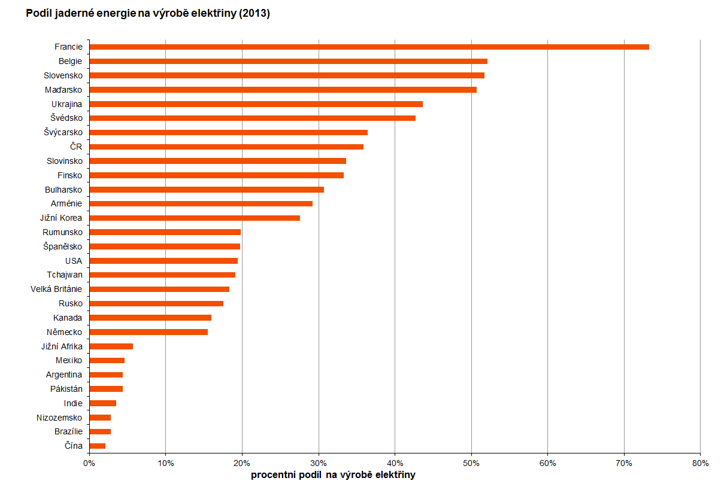
Jaderná energetika 1

Slide 30
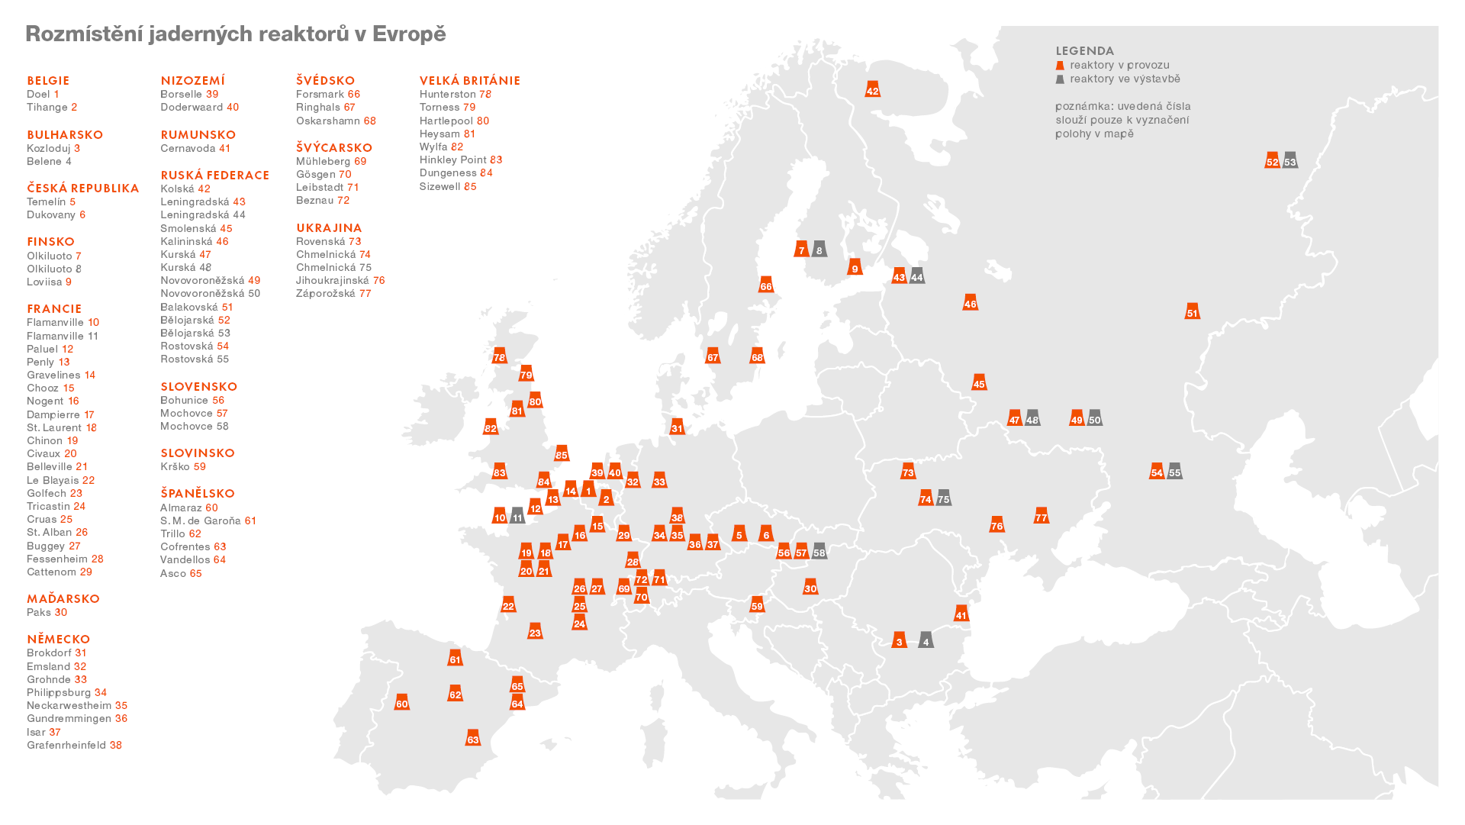
Jaderná energetika 2

Slide 31
Hydroelektrárny 1
využití hydroenergetického potenciálu řek
- pozitiva: nízká cena výroby, nevyčerpatelnost zdroje, malá ztráta při tvorbě energie, šetrnost k životnímu prostředí,
- negativa: velké zásahy do krajiny, vysoké náklady při vstupních investicích.
horské oblasti
- založeno na spádu toku,
- velké množství malých vodních elektráren,
- alpská nebo skandinávská oblast (Norsko, Švédsko, Rakousko, Švýcarsko).
velké nížinné řeky
- využití velkého průtoku,
- Čína, Brazílie, USA, Rusko.

Slide 32
Hydroelektrárny 2
největší hydroelektrárny světa
1) Tři soutěsky, Čína
2) Itaipu, Brazílie/Paraguay
3) Guri, Venezuela
4) Tucuruí, Brazílie
5) Grand Coulee, Spojené státy americké
6) Sajano-Šušenská hydroelektrárna, Rusko
7) Krasnojarsk, Rusko
8) Robert-Bourassa, Kanada
9) Churchill Falls, Kanada
10) Longtan, Čína

Slide 33
Alternativní zdroje energií 1
prozatím pouze místní význam
geotermální energie
- významný energetický zdroj na Islandu a na Novém Zélandu.
teplo země
- Itálie, Rusko (Kamčatka), USA (Kalifornie).
sluneční energie
- oblasti s dlouhodobým slunečním svitem,
- středomořské státy či Florida a Kalifornie v USA.
energie moře
- přílivová energie, energie vln, teplotní gradient mořské vody,
- spíše experimentální,
- Japonsko, USA, Rusko, Čína, Norsko, Francie a Velká Británie.

Slide 34
Alternativní zdroje energií 2
větrné elektrárny
- Kalifornie v USA,
- evropské přímořské státy s trvalým prouděním větru od moře: Dánsko, Švédsko, Německo, Velká Británie, Nizozemsko, Francie, Portugalsko, Španělsko a Řecko.

Slide 35






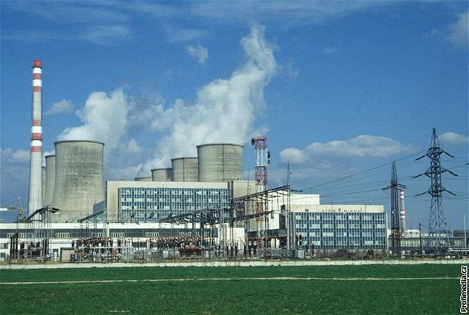




Největší světoví výrobci elektřiny
1) EDF (Électricité de France) Francie
Enel Itálie
Iberdrola Španělsko
NTPC (National Thermal Power Corporation) Indie
Southern USA
Fortum Finsko
ČEZ ČR
Exelon USA
Dominion Resources USA
FPL Group (Florida Power & Light) USA

Slide 36
ČEZ, a.s.
původně České energetické závody
- výroba, distribuce, obchod a prodej v oblasti elektřiny a tepla, obchod a prodej v oblasti zemního plynu a těžba uhlí,
- zaměstnanost: 26 tisíc osob,
- největším akcionářem stát (70 %).
elektrárny v ČR
- jaderné: Dukovany a Temelín,
- tepelné: Dětmarovice, Hodonín, Ledvice, Mělník, Počerady, Poříčí, Prunéřov I a II, Tisová, Tušimice II,
- vodní: Dlouhé Stráně, Lipno, Orlík, Slapy, Dalešice, Mohelno, atd.,
- větrné (Věžnice a Janov) a sluneční (Dukovany, Hrušovany a Přelouč).
působení ve světě
- Polsko: dvě černouhelné a dvě vodní elektrárny, developerská společnost na výstavbu větrných elektráren,
- Rumunsko: výroba elektřiny z obnovitelných zdrojů, distribuce a prodej elektřiny,
- Bulharsko: distribuce a prodej elektřiny v části země, uhelné elektrárny,
- Turecko: distribuční a prodejní společnost, výroba elektřiny v plynových, vodních a větrných elektrárnách,
- Maďarsko a Slovensko: prodej elektřiny a zemního plynu koncovým zákazníkům.

Slide 37
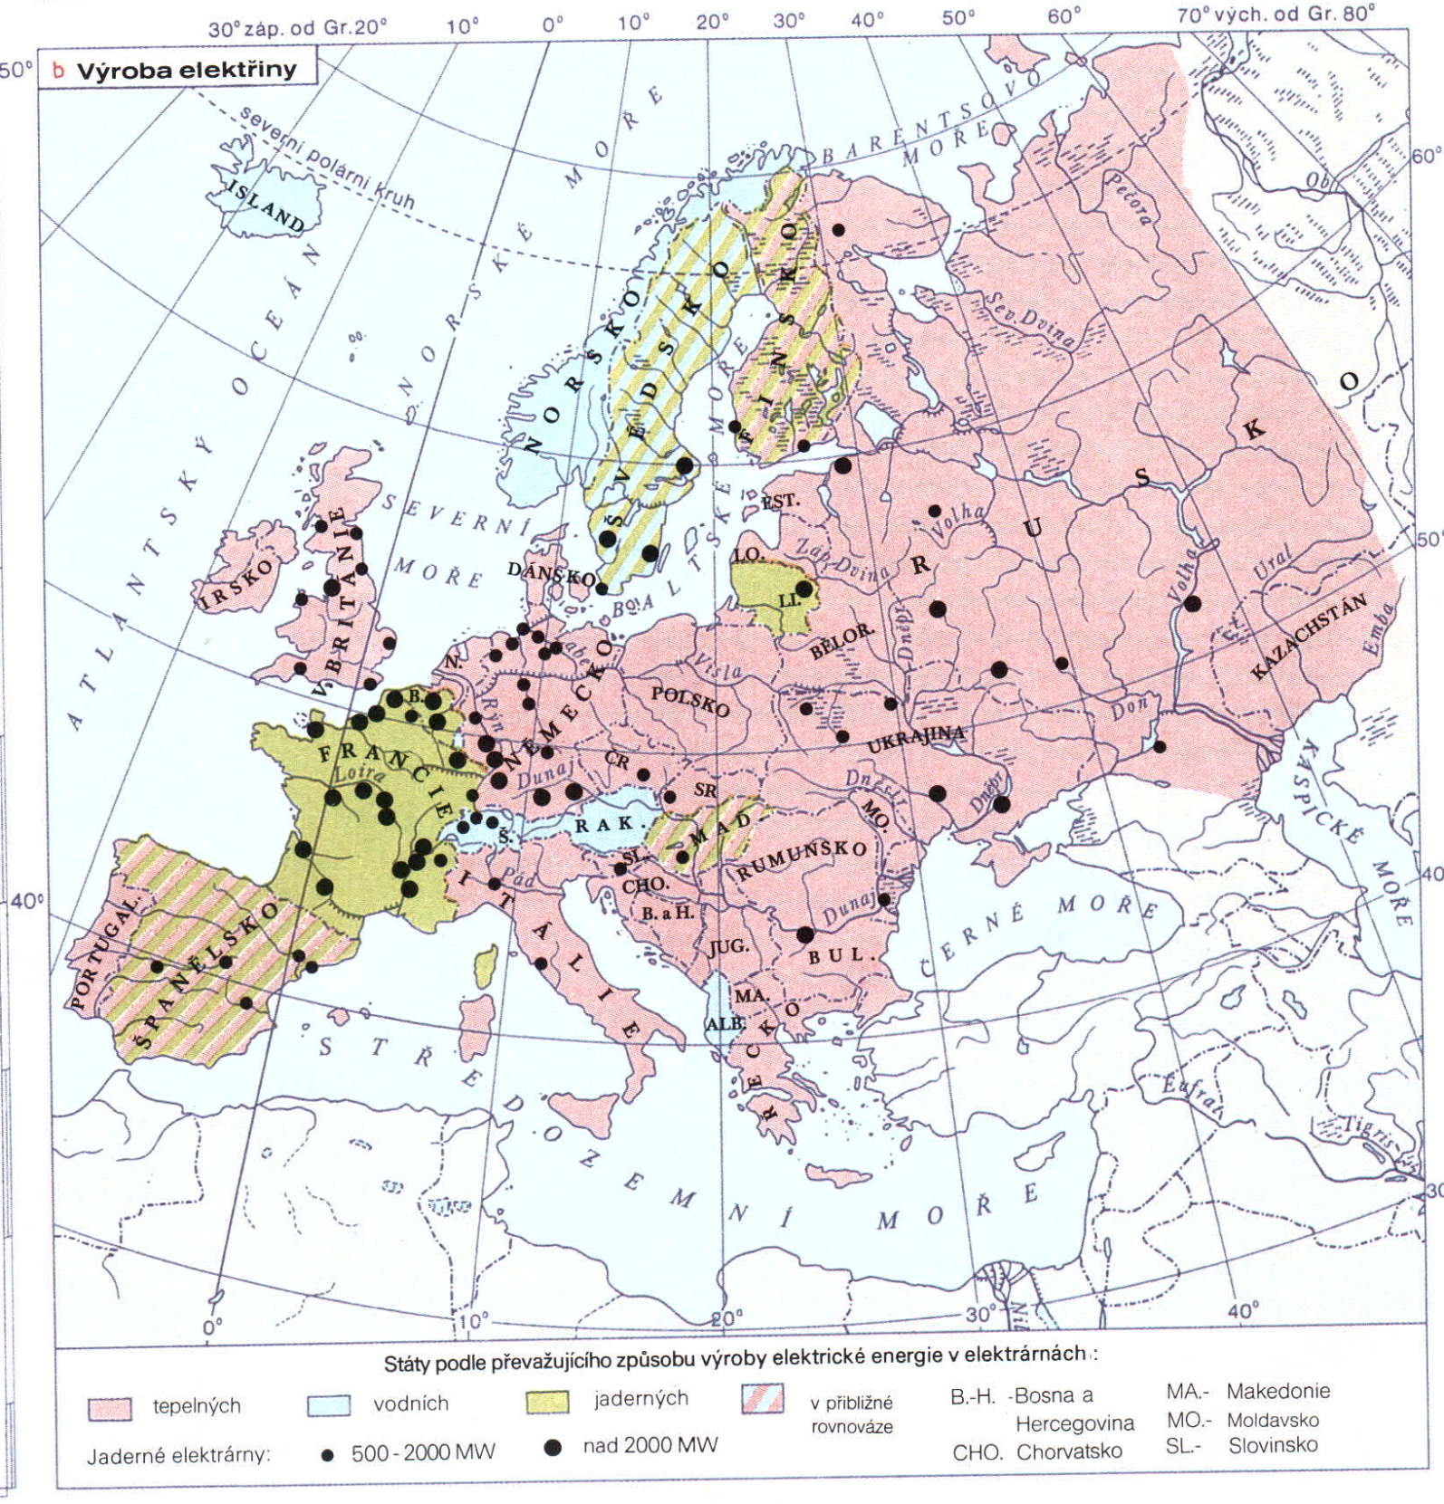

Slide 38
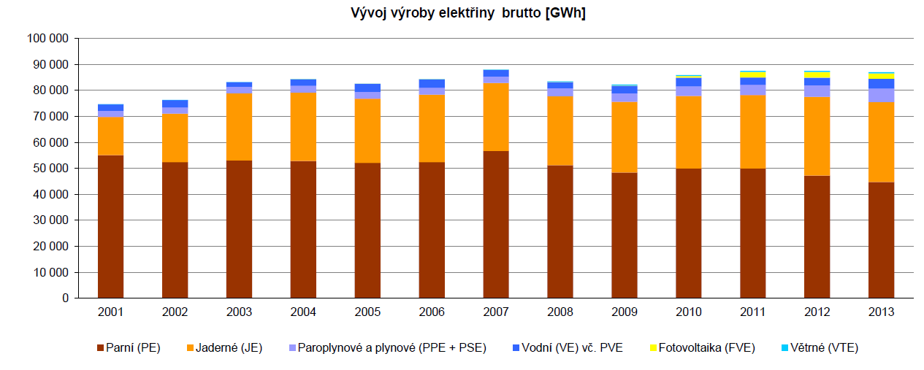
Výroba elektřiny v ČR 1

Slide 39
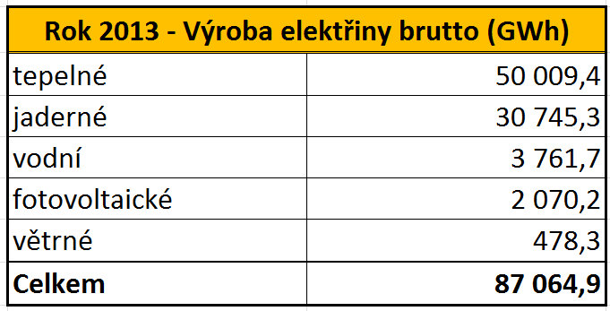
Výroba elektřiny v ČR 2

Slide 40
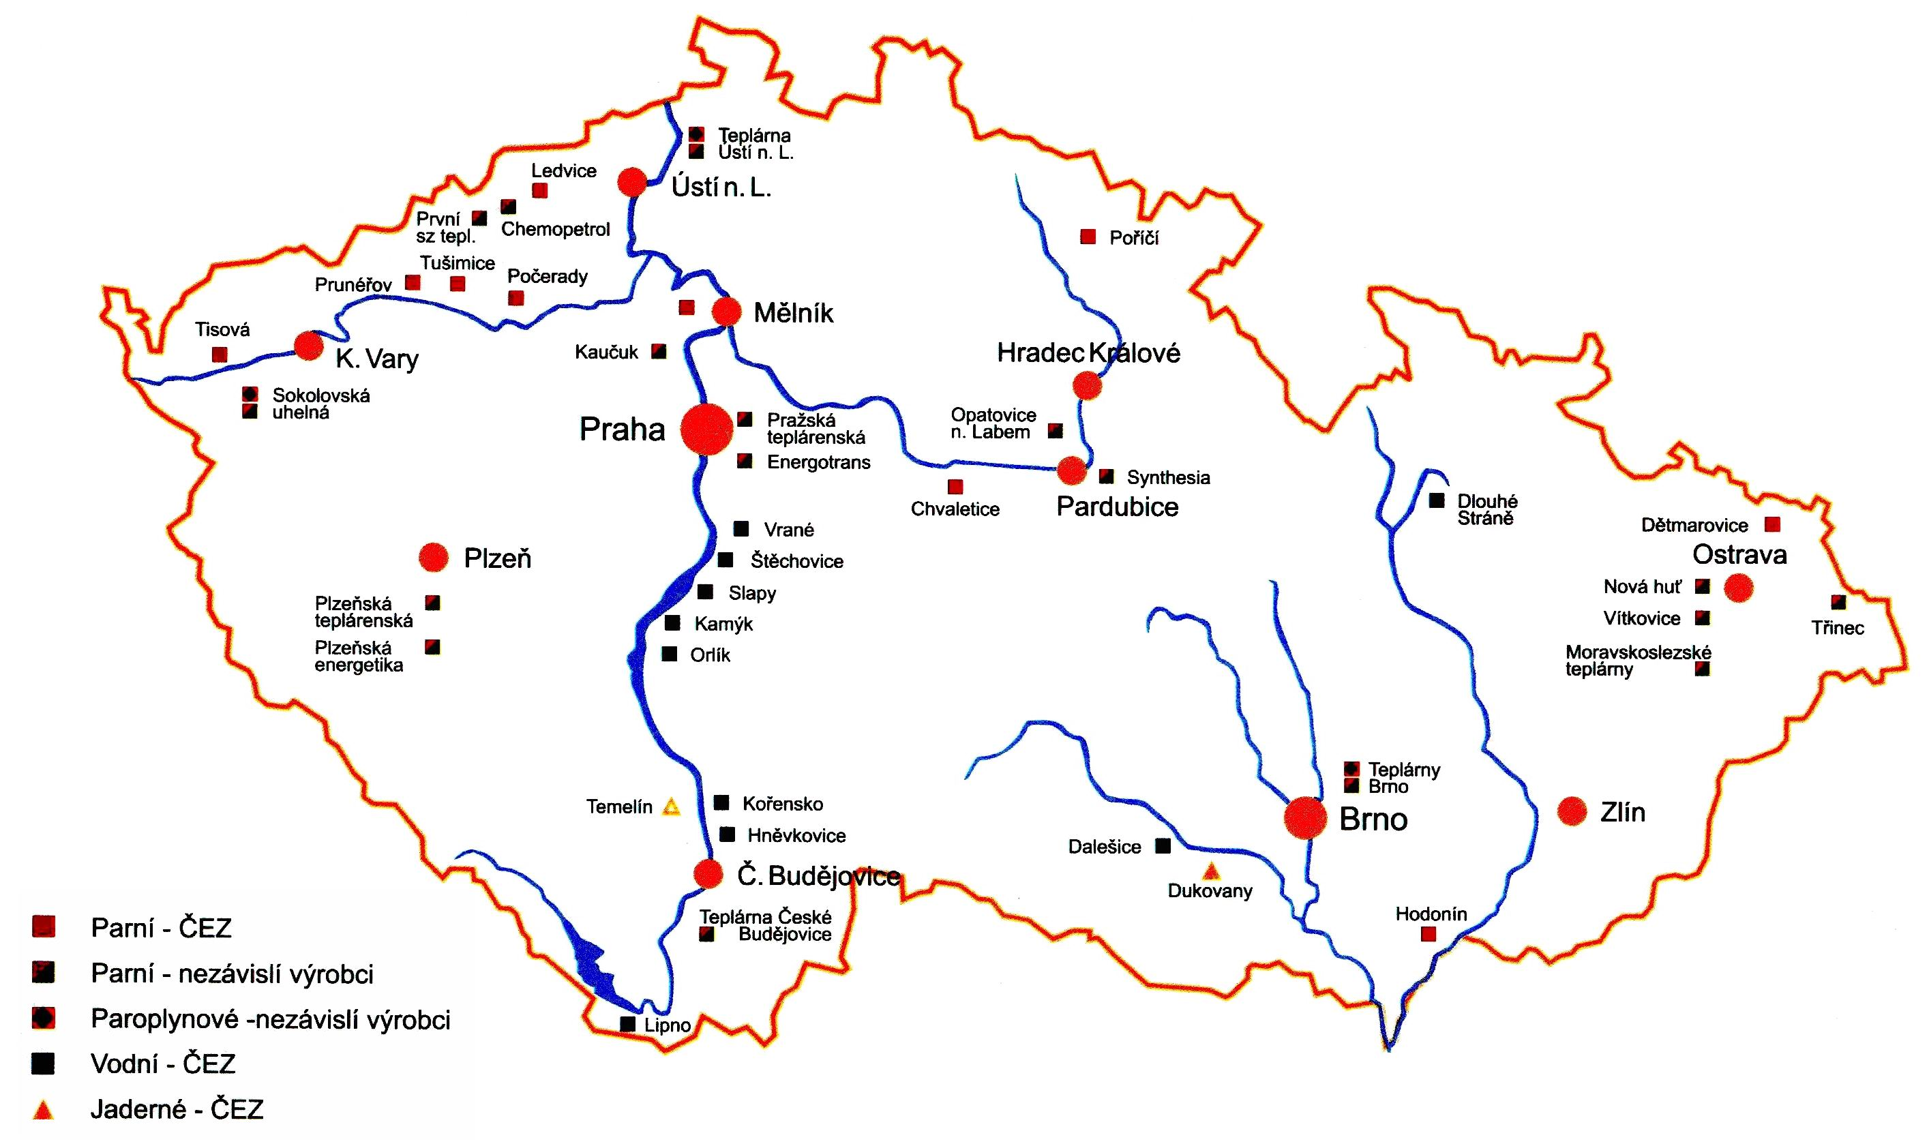
Elektrárny v ČR 1

Slide 41
Elektrárny v ČR 2
elektrárny podle instalovaného výkonu (MW)
Dukovany 1985-87 2 000 MW jaderná ČEZ
Temelín 2000-02 2 000 MW jaderná ČEZ
Prunéřov II 1981-82 1 050 MW tepelná (hnědé uhlí) ČEZ
Počerady 1970-77 1 000 MW tepelná (hnědé uhlí) ČEZ
Chvaletice 1977-78 800 MW tepelná (hnědé uhlí) Severní energetická
Dětmarovice 1975-76 800 MW tepelná (černé uhlí) ČEZ
Tušimice II 1974-75 800 MW tepelná (hnědé uhlí) ČEZ
Dlouhé Stráně I 1996 650 MW vodní ČEZ
Mělník III 1981 500 MW tepelná (hnědé uhlí) ČEZ
Dalešice 1978 450 MW vodní ČEZ
největší větrná: Kryštofovy Hamry (okres Chomutov) 2007 42 MW
největší fotovoltaická: Ralsko Ra 1 (okres Česká Lípa) 2010 38 MW

Slide 42
„Příběhy elektráren“
Černobylská havárie
- 26. dubna 1986, ukrajinský Černobyl,
- největší jaderná havárie v historii jaderné energetiky,
- přehřátí během pokusu a následná exploze jednoho z reaktorů,
- podle studie v roce 2007 indikováno 985 000 obětí.
Zwentendorf
- nikdy nezprovozněná jaderná elektrárna v Rakousku (60 km SZ od Vídně),
- 1978: referendum o zprovoznění hotové elektrárny (kancléř Kreisky spojil výsledek se setrváním ve funkci), nakonec 50,47 % (proti otevření) : 49,53 % (pro otevření), rozdíl 20 000 hlasů.
Fukušimská havárie
- 11. března 2011, japonská elektrárna zasažena zemětřesením a tsunami,
- dopad na vnímání jaderné energetiky, odklon Německa.
Gabčíkovo-Nagymaros
- původně československo-maďarský projekt (1977) s cílem zabránit záplavám,
- přelom 80. a 90. let 20. století a otázka dobudování (zejména na maďarské straně).

